Slide 1
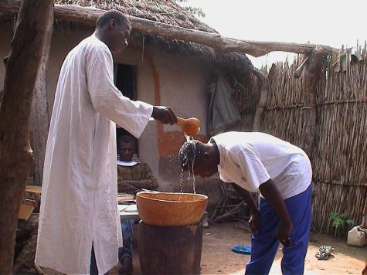
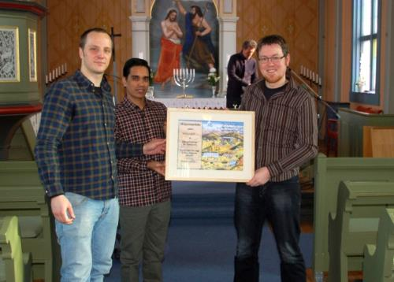
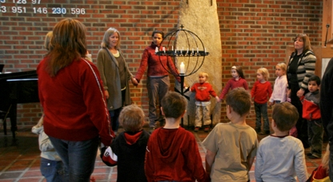
Menighetsavtaler samarbeid menighet og misjon
Status pr jan. 2018

Slide 2
2017 | Antall menigheter | NMS | Normisjon | Misjons-alliansen | Israels-misjonen | Himal Partner | Stefanus-alliansen | Areopagos | Menighets-avtaler totalt
Nord- Hålogaland | 62 | 29 | 16 | 0 | 0 | 0 | 1 | 4 | 50
Sør- Hålogaland | 86 | 31 | 23 | 6 | 0 | 2 | 9 | 1 | 72
Nidaros | 129 | 70 | 16 | 3 | 4 | 3 | 4 | 1 | 101
Møre | 97 | 56 | 5 | 6 | 4 | 13 | 1 | 0 | 85
Bjørgvin | 182 | 102 | 15 | 1 | 5 | 12 | 6 | 2 | 143
Stavanger | 91 | 62 | 16 | 4 | 8 | 4 | 9 | 2 | 105
Agder og Telemark | 118 | 64 | 24 | 11 | 4 | 3 | 13 | 0 | 119
Tunsberg | 111 | 45 | 12 | 4 | 0 | 8 | 5 | 1 | 75
Borg | 113 | 48 | 16 | 6 | 4 | 0 | 7 | 1 | 82
Hamar | 163 | 65 | 7 | 0 | 1 | 13 | 5 | 4 | 95
Oslo | 53 | 21 | 16 | 6 | 0 | 3 | 4 | 3 | 53
Totalt | 1205 | 593 | 166 | 47 | 30 | 61 | 64 | 19 | 980
Rådata
Færre menigheter i
Den norske kirke
(de slås sammen)
2000: 1310 menigheter
2015: 1245 menigheter
2017: 1205 menigheter

Slide 3
Antall menighetsavtaler i bispedømmene
 | 2014 | 2015 | 2016 | 2017
Nord-Hålogaland | 55 | 52 | 45 | 50
Sør- Hålogaland | 73 | 76 | 80 | 72
Nidaros | 99 | 97 | 96 | 101
Møre | 74 | 75 | 76 | 85
Bjørgvin | 116 | 123 | 144 | 143
Stavanger | 114 | 105 | 101 | 105
Agder og Telemark | 123 | 123 | 119 | 119
Tunsberg | 72 | 76 | 76 | 75
Borg | 75 | 80 | 73 | 82
Oslo | 54 | 53 | 50 | 53
Hamar | 94 | 89 | 93 | 95
 | 949 | 949 | 953 | 980
2013: 71 % av menighetene
med avtale
2015: 76 %
2016: 79 %
2017: 81 %

Slide 4
Antall
menighetsavtaler
i bispedømmene

Slide 5
Menighetsavtaler fordelt på organisasjonene
 | 2014 | 2015 | 2016 | 2017
NMS | 593 | 567 | 575 | 593
Normisjon | 174 | 174 | 174 | 166
Misjons-alliansen | 62 | 66 | 62 | 47
Israels-misjonen | 41 | 39 | 26 | 30
HimalPartner | 40 | 43 | 47 | 61
Stefanus-alliansen | 31 | 49 | 57 | 64
Areopagos | 11 | 11 | 12 | 19
 | 952 | 949 | 953 | 980

Slide 6
Menighetsavtaler
fordelt på
organisasjonene

